Slide 1
מערכת שידורים לאומית
שקופית זו היא חובה
עליכם להתקין את הפונט Varela Round לפני תחילת העבודה.
אם ברצונכם לצפות בהנחיות להתקנת פונט Varela Round, תוכלו לעשות זאת בקלות.
צפו בסרטון הבא:
https://www.youtube.com/watch?v=NN9IgGTwbF0&feature=youtu.be
קישור להורדת הפונט
(אשרו את הודעת האבטחה)

Slide 2
מבוא למבנה המחשב
שקופית זו היא חובה
מלאו את פרטי השיעור, המקצוע והמורה .
(אין צורך להשאיר את הכיתובים "שם השיעור" , "המקצוע", מחקו אותם וכתבו רק את הפרטים עצמם).
קורס מערכות מחשב ואסמבלי
צביקה שטרקמן
תודה למרי גבע על הבדיקה וההערות

Slide 3
מה נלמד היום
פרטו בשקופית זו את נושאי הלימוד של השיעור
נמשיך עם פעולות אריתמטיות על פי הייצוג במחשב בשיטת המשלים ל-2 (מספרים מכוונים – signed)
נלמד על מונחים חשובים של אחסון מידע במחשב
נראה איך מציגים תווים, אותיות וסימנים באסמבלי (Ascii)

Slide 4
תזכורת - שיטת המשלים ל -2
בואו נבדוק – נמצא מה המשלים ל-2 של 1100
  נתון : 1100 (4-)
  המשלים ל-1: 0011
  ועוד 1: 1
  המשלים ל-2: 0100 -> 4
הנגדי של מספר יהיה שווה למשלים ל-1 שלו ועוד 1
דוגמא:
  נתון מספר חיובי: 0100 (4)
  המשלים ל-1: 1011
  ועוד 1: 1
  המשלים ל-2: 1100 -> -4

Slide 5
זוכרים? שיטת המשלים ל-2 ב-4 ביטים
ערך עשרוני (שלילי) | ייצוג בשיטת המשלים ל-1 | ערך עשרוני (חיובי) | ייצוג בשיטת המשלים ל-1
-1 | 1111 | 0 | 0000
-2 | 1110 | 1 | 0001
-3 | 1101 | 2 | 0010
-4 | 1100 | 3 | 0011
-5 | 1011 | 4 | 0100
-6 | 1010 | 5 | 0101
-7 | 1001 | 6 | 0110
-8 | 1000 | 7 | 0111
שימו לב: -8 הוא מספר מיוחד!

Slide 6
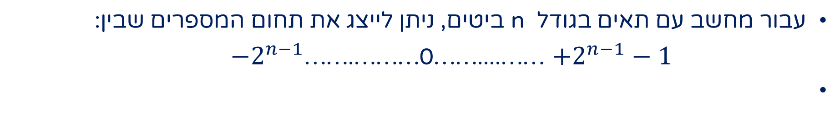
תחום המספרים בשיטת המשלים ל-2
עבור מחשב עם תאים בגודל n ביטים, ניתן לייצג את תחום המספרים שבין:
${−2}^{n−1}$…….………0……....…… ${+2}^{n−1}−1$
ביטים | החיובי הכי הגדול | השלילי הכי קטן | כמה מספרים
4 | 7 | -8 | 16
8 | 127 | -128 | 256
16 | 32,767 | -32,768 | 65,536
20 | 524,287 | -524,288 | 1,048,576

Slide 7
חיבור במשלים ל-2 : חיובי עם חיובי
נתון מחשב עם 4 ביטים, נעשה מספר דוגמאות לפעולות חשבון:
5 + 1 = 6
0101 +
0001
0110
התוצאה היא מספר חיובי ובתוך תחום המספרים.
תחום המספרים ב-4 ביטים הוא בין 8- ועד 7+
-8 0 +7
1 5 6

Slide 8
חיבור במשלים ל- 2: חיובי וחיובי
נתון מחשב עם 4 ביטים, נעשה עוד דוגמא לפעולות חשבון:
5 + 4 = 9
0101 +
0100
1001
התוצאה היא מספר שלילי – ומחוץ לתחום המספרים
-8 0 +7
4 5 9
בהמשך נלמד את המושג Overflow

Slide 9
חיבור במשלים ל-2: שלילי ושלילי
נתון מחשב עם 4 ביטים, נראה עוד דוגמא:
(-2) + (-3) = -5
1110 +
1101
(1)1011
התוצאה היא מספר שלילי ובתוך תחום המספרים
-8 0 +7
-5 -3 -2

Slide 10
חיבור במשלים ל-2: שלילי ושלילי
נתון מחשב עם 4 ביטים:
(-6) + (-4) = -10
1010 +
1100
(1)0110
התוצאה היא מספר חיובי ומחוץ לתחום
-8 0 +7
-10 -6 -4

Slide 11
חיבור במשלים ל-2: חיובי עם שלילי
נתון מחשב עם 4 ביטים:
6 + (-4) = 2
0110 +
1100
(1)0010
התוצאה היא מספר חיובי ובתוך התחום
-8 0 +7
-4 2 6

Slide 12
חיבור במשלים ל-2: שלילי עם חיובי
נתון מחשב עם 4 ביטים, נעשה מספר דוגמאות לפעולות חשבון:
6 + 4 = -2 -
1010 +
0100
1110
התוצאה היא מספר שלילי – ובתוך התחום
-8 0 +7
-6 -2 4

Slide 13
חריגה מחוץ לתחום ב-signed
-128 0 +127
כל חריגה מחוץ לתחום המספרים בשיטת המשלים ל-2 signed - , נקראת גלישה (Overflow)
ביטים | החיובי הגדול | השלילי הכי קטן | כמה מספרים
4 | 7 | -8 | 16
8 | 127 | -128 | 256
16 | 32,767 | -32,768 | 65,536
20 | 524,287 | -524,288 | 1,048,576

Slide 14
חריגה מחוץ לתחום ב-unsigned
0 +15
ב- unsigned יש לנו רק מספרים חיוביים.
כל חריגה מחוץ לתחום המספרים יוצרת carry
דוגמה ב- 4 ביטים
10+7 =17:
1010+
0111
(1)0001
המספר הגדול ביותר | כמות ביטים
15 | 4
255 | 8
65,535 | 16
1,048,575 | 20

Slide 15
חיסור במשלים ל-2
+0101
1010
1111
1111 = -1
אם רוצים לבצע: 5-6= -1
נמצא את המשלים ל-2 של 6
ונחבר
5= 0101
6= 0110
-6=1010

Slide 16
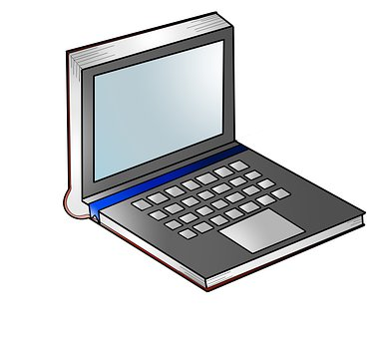

לפני סיכום: תזכורת קצרה
פריסה 1
(הפריסות שונות זו מזו במיקום תיבות הטקסט וגרפיקת הרקע,
ותוכלו לגוון ביניהן)
במחשב נמצאים נתונים מסוגים שונים:
  קוד של תוכנות מחשב
  נתונים שונים שנשמרים במחשב: קבצים, תמונות, וידאו, קול, טקסט
  נתונים אחרים שנקלטים ומעובדים בזמן ריצת התוכנית
כל המידע במחשב מיוצג ע"י קודים מספריים של 0 ו-1 בלבד!
מחשב – מערכת משולבת של חומרה ותוכנה
חומרה - כוללת את הרכיבים הפיזיים (Hardware)
תוכנה – אוסף של הוראות ונתונים, שמבצעים משימה מסוימת (Software):
  יישומים שונים – דפדפן, מעבד תמלילים
  תוכנות שירות כלליות - כמו מערכת הפעלה, תקשורת, שפות תכנות..
  תוכנות שאנחנו מפתחים
את השקופית הזו תוכלו לשכפל, על מנת ליצור שקופיות נוספות הזהות לה – אליהן תוכלו להכניס את התכנים.
כדי לשכפל אותה, לחצו עליה קליק ימיני בתפריט השקופיות בצד ובחרו
"שכפל שקופית" או "Duplicate Slide"
(מחקו ריבוע זה לאחר הקריאה)
חשוב: מחשבים עובדים במשלים ל-2
למה?
שיטת ייצוג מספרים יעילה
יש ייצוג יחיד ל-0
תוצאות של פעולות אריתמטיות הן נכונות

Slide 17
סיכום
ראינו פעולות חיבור שונות במספרים מכוונים unsigned
ראינו חיסור של מספרים unsigned
למדנו על - overflowגלישה מתחום המספרים המכוונים -signed
ועל carry - גלישה מתחום המספרים החיוביים – unsigned
חשוב: את הערכים ששמורים בזיכרון ניתן לפרש בתור מספר signed או unsigned. האחריות לפרשנות היא של המתכנת, בהתאם לצורך שלו.

Slide 18
מה נלמד
ייצוג המידע במחשב
ייצוג תווים במחשב
קוד ASCII
מושגים בגדלים של זכרון

Slide 19
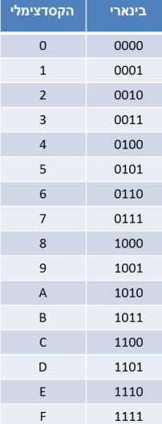
ייצוג המידע במחשב
סיבית (bit) – יחידת המידע הקטנה ביותר במחשב. מקבלת ערך של 0 או 1 – במחשב 5V או 0V.
אבל זה יכול לייצג גם אמת או שקר, שחור או לבן או כל משמעות אחרת שנרצה.
Nibble – צירוף של 4 ביטים רצופים, בין 0000 ל-1111.
למעשה מייצג ספרה הקסדצימלית אחת בין 0 ל-F.
(*) מתוך ספר אסמבלי של המרכז לחינוך סייבר

Slide 20
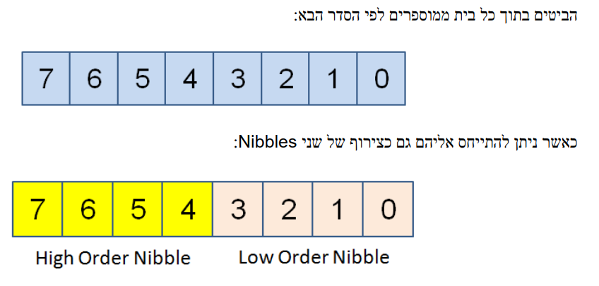
ייצוג המידע במחשב - Byte
בית (Byte) – אוסף רציף של 8 ביטים.
זו היחידה הקטנה ביותר בזיכרון המחשב בעלת כתובת משלה.
ניתן לייצג מספרים בין 0 ל 255 ( או בין 00h - 0FFh ).
הזיכרון מחולק לכתובות וכל כתובת מכילה בדיוק byte יחיד.
פעולות קריאה/כתיבה לזיכרון מתבצעות על בתים מלאים.
התייחסות לביט בודד –בהמשך.
דוגמאות: 08h, 0FFh, 2Ah
(*) מתוך ספר אסמבלי של המרכז לחינוך סייבר
שימו לב:
הביט הימני נקרא LSB –Least Significant Bit
הביט הימני נקרא MSB –Most Significant Bit

Slide 21
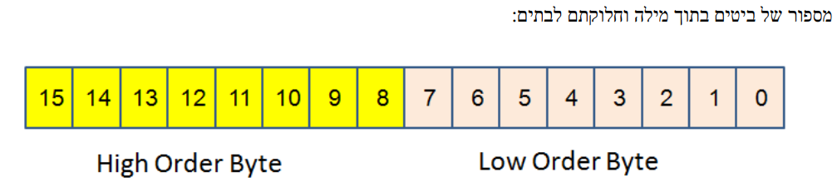
ייצוג המידע במחשב - Word
מילה (Word) – אוסף רציף של 16 ביטים, בדיוק 2 bytes.
תופסת 2 כתובות בזיכרון.
ניתן לייצג ערכים בין 0 ל-65,535 (2 בחזקת 16 פחות 1)
דוגמאות: 123Ah, 0ABCDh
(*) הדוגמאות מתוך ספר אסמבלי של המרכז לחינוך סייבר

Slide 22
ייצוג המידע במחשב – Double Word
מילה כפולה (Double Word) – אוסף של 32 ביטים, בדיוק 4 bytes.
תופסת 4 כתובות במחשב.
ניתן לייצג 2 בחזקת 32 מספרים.
מספרים unsigned : בין 0 ל- 4,294,967,295
מספרים signed : בין -2,147,482,648 עד +2,147,482,647
דוגמאות: 12345678h, 0ABCDEFFFh
(*) הדוגמאות מתוך ספר אסמבלי של המרכז לחינוך סייבר

Slide 23
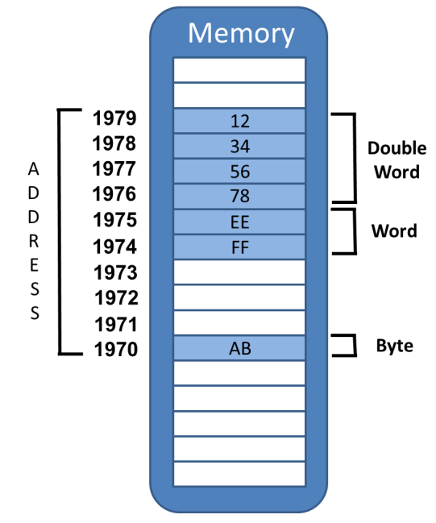
איך נראה זיכרון המחשב
גודל של כל תא הוא byte.
מידע יכול להכיל:
  קוד של תוכנה
  נתונים שונים, כמו מספרים, אותיות, תמונות ועוד.
נרחיב בהמשך על מבנה הזיכרון
(*) מתוך ספר אסמבלי של המרכז לחינוך סייבר

Slide 24
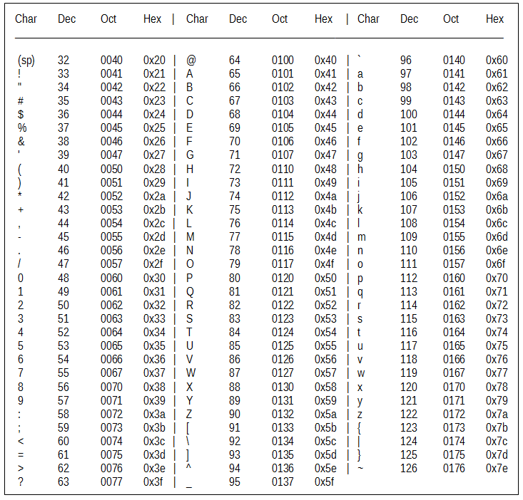
קוד ASCII
American Standard Code for Information Interchange
תקן המיועד לייצוג של אותיות, ספרות וכל תו אחר.
קוד של 7 ביטים (שמוכלים ב- byte אחד), יכול לייצג 128 תווים שונים.
כולל את 10 הספרות, אותיות באנגלית (גדולות וקטנות) , סימני פיסוק או סימנים מיוחדים כמו !@#$%^&*)( ועוד.

Slide 25
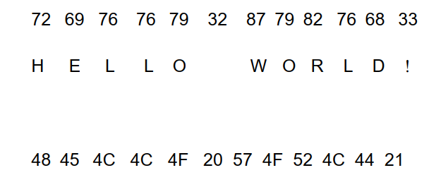
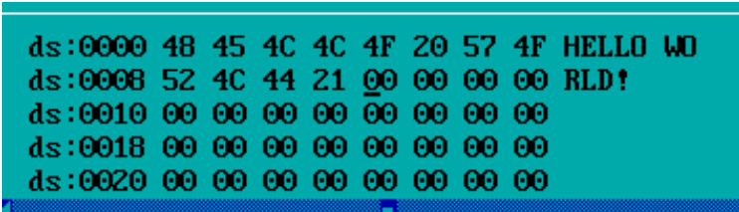
דוגמא לשימוש בקוד ASCII
עשרוני
Ascii
הקסה
בתוך זיכרון המחשב
(*) מתוך ספר אסמבלי של המרכז לחינוך סייבר

Slide 26
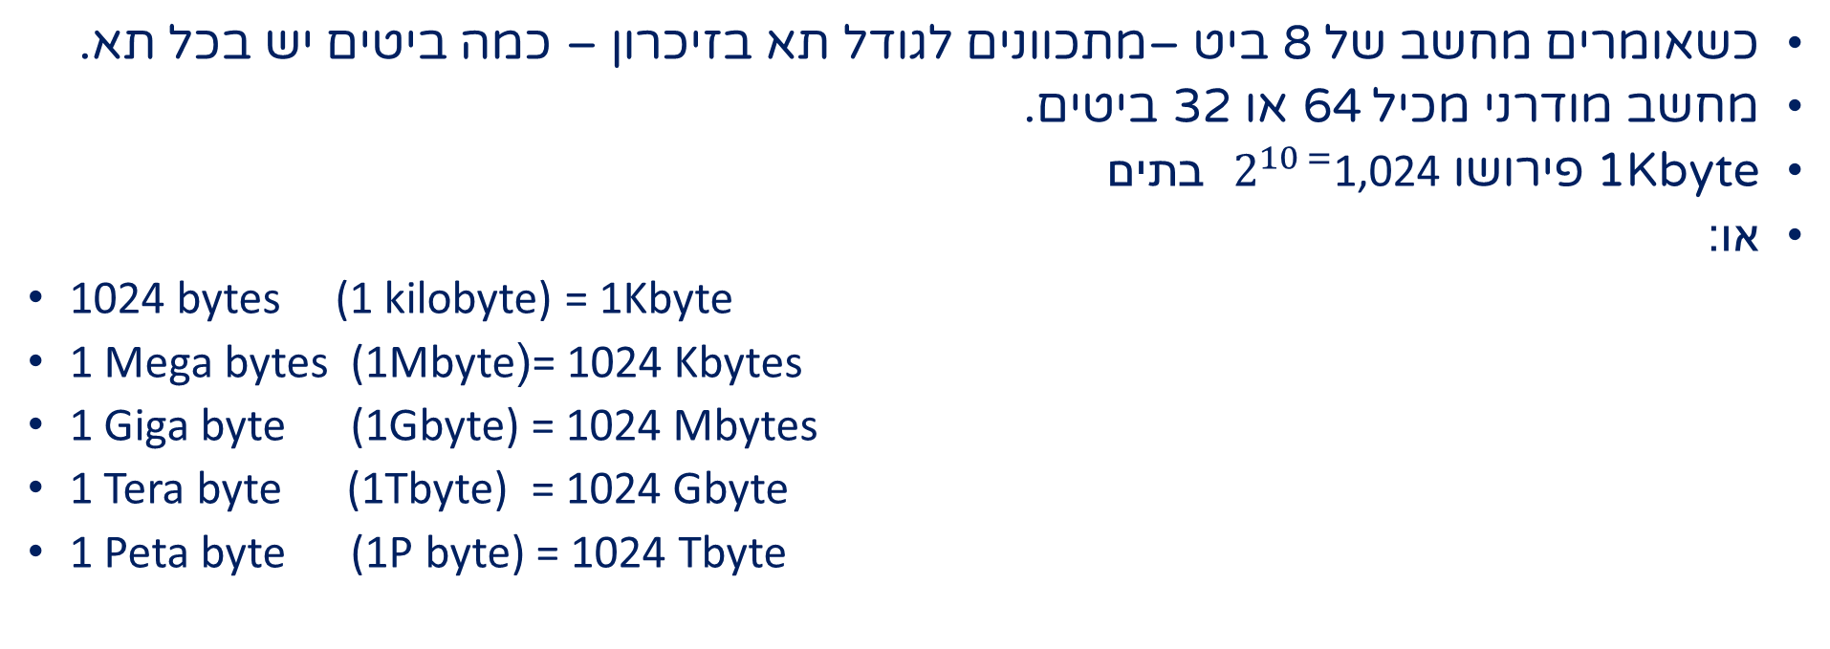
עוד מושגים הקשורים בגודל הזיכרון
כשאומרים מחשב של 8 ביט –מתכוונים לגודל תא בזיכרון – כמה ביטים יש בכל תא.
מחשב מודרני מכיל 64 או 32 ביטים.
1Kbyte פירושו $2^{10 =}$1,024 בתים
או:
1024 bytes (1 kilobyte) = 1Kbyte
1 Mega bytes (1Mbyte(= 1024 Kbytes
1 Giga byte (1Gbyte) = 1024 Mbytes
1 Tera byte (1Tbyte) = 1024 Gbyte
1 Peta byte (1P byte) = 1024 Tbyte

Slide 27
תזכורת קצרה
פריסה 1
(הפריסות שונות זו מזו במיקום תיבות הטקסט וגרפיקת הרקע,
ותוכלו לגוון ביניהן)
במחשב נמצאים נתונים מסוגים שונים:
  קוד של תוכנות מחשב
  נתונים שונים שנשמרים במחשב: קבצים, תמונות, וידאו, קול, טקסט
  נתונים אחרים שנקלטים ומעובדים בזמן ריצת התוכנית
כל המידע במחשב מיוצג ע"י קודים מספריים של 0 ו-1 בלבד!
מחשב – מערכת משולבת של חומרה ותוכנה
חומרה - כוללת את הרכיבים הפיזיים (Hardware)
תוכנה – אוסף של הוראות ונתונים, שמבצעים משימה מסוימת (Software):
  יישומים שונים – דפדפן, מעבד תמלילים
  תוכנות שירות כלליות - כמו מערכת הפעלה, תקשורת, שפות תכנות..
  תוכנות שאנחנו מפתחים
את השקופית הזו תוכלו לשכפל, על מנת ליצור שקופיות נוספות הזהות לה – אליהן תוכלו להכניס את התכנים.
כדי לשכפל אותה, לחצו עליה קליק ימיני בתפריט השקופיות בצד ובחרו
"שכפל שקופית" או "Duplicate Slide"
(מחקו ריבוע זה לאחר הקריאה)
חשוב: מחשבים עובדים במשלים ל-2!

Slide 28
סיכום
עברנו 4 שיעורים ובהם למדנו:
  ייצוג מספרים בבסיסי ספירה שונים
  המרות בין בסיסים
  בסיסי 2 ו-16 (בינארי והקסהדצימלי) ומעבר מהיר ביניהם
  פעולות חשבון
  ייצוג מספרים שליליים –signed
  תחומי המספרים שניתן לייצג בתא במחשב בתלות במספר הביטים
  קוד ASCII לייצוג תווים

Slide 29

שקופית זו היא חובה
שימוש ביצירות מוגנות בזכויות יוצרים ואיתור בעלי זכויות
השימוש ביצירות במהלך שידור זה נעשה לפי סעיף 27א לחוק זכות יוצרים, תשס"ח-2007. אם הינך בעל הזכויות באחת היצירות, באפשרותך לבקש מאיתנו לחדול מהשימוש ביצירה, זאת באמצעות פנייה לדוא"ל rights@education.gov.il

